Slide 1
فعالية افتتاحية للفصل الأول: الطاقة من حولنا
Notes:
מצגת הפתיחה מפגישה את התלמידים עם המושג אנרגיה.

Slide 2
تجربة 1 – نبني طائرة ورقيَّة
تَعْليمات
شاهِدوا الفيلم
انتبهوا لترتيب مراحل بناء الطائرة.
ابنوا الطائرة حسب المراحل المعروضة في الفيلم.
دَقِّقوا في البناء.
طَيِّروا الطائرَة.
فَسِّروا: ما الذي جَعل الطائرة تطير؟ (ماذا كان علينا أن نعمل حتى تطير الطائرة؟)
تحدّي: كيف تستطيعون جعل الطائرة تطير لأبعد مسافة؟
https://www.youtube.com/watch?v=ELcGboBssug
Notes:
בהתנסות זו התלמידים בונים מטוס מנייר ומטיסים אותו בעזרת אנרגיית השרירים של הידיים. את המטוס בונים בעזרת ההנחיות שמוצגות בסרטון. חשוב להדגים לתלמידים את שלבי הבנייה של המטוס.

Slide 3
تجربة 2 : نُطَيِّر طائرة لمسافة بعيدَة
تعليمات
الفيلم الذي أمامكم يعرض مثالا لتَطْيير طائرة لمسافة بعيدة.
1. شاهِدوا الفيلم
2. انتَبِهوا لترتيب العمليَّات في تطيير الطائرة.
3. طَيِّروا الطائرة بالطريقة الموصوفة في الفيلم.
4. فَسِّروا ما الذي أَدّى الى طيران الطائرة لمسافة بعيدة؟
https://www.youtube.com/watch?v=ELcGboBssug

Slide 4
تجربة 1: ماذا كان عندنا هنا؟
بنينا طائرة من ورق.
حتى نُطَيِّر الطائرة علينا بتزويدها بِ «شَيْء ما».
ماذا كان هذا «الشَّيْء» ؟
أين كان هذا «الشيء»؟
عندما زوَّدنا الطائرة بهذا «الشَّيْء»
حدثت ظاهرة- ماذا كانت هذه الظاهرة؟
ما الذي أَدَّى لحدوث هذه الظَّاهِرَة؟
Notes:
לאחר הטסת המטוס עורכים שיח באמצעות השאלות שמוצגות בשקופית. ה"משהו" שסופק למטוס אנרגיה. המקור של האנרגיה הזו הוא שרירי היד. כאשר ספקנו למטוס אנרגיה התרחשה תופעה – המטוס נע באוויר.

Slide 5
حتى نُطَيِّر الطائرة لمسافَة أكبَر، علينا بتزويدها بِ «شَيْء ما» أَكبَر .
ماذا كان هذا «الشَّيْء» ؟
أين كان هذا «الشيء»؟
عندما زوَّدنا الطائرة بهذا «الشَّيْء»
حدثت ظاهرة- ماذا كانت هذه الظاهرة؟
ما الذي أَدَّى لحدوث هذه الظَّاهِرَة؟
Notes:
בהתנסות זו מגבירים את יכולתנו להטיס את המטוס למרחק בעזרת שחרור גומייה מתוחה (למורה: בגומייה המתוחה יש אנרגיה פוטנציאלית אלסטית שהגיעה משרירי האדם. כאשר משחררים את הגומייה, אנרגיה זו הופכת לאנרגיית תנועה). אנרגיית השרירים והאנרגיה שבגומייה המתוחה גרמו למטוס לטוס למרחק גדול יותר.

Slide 6
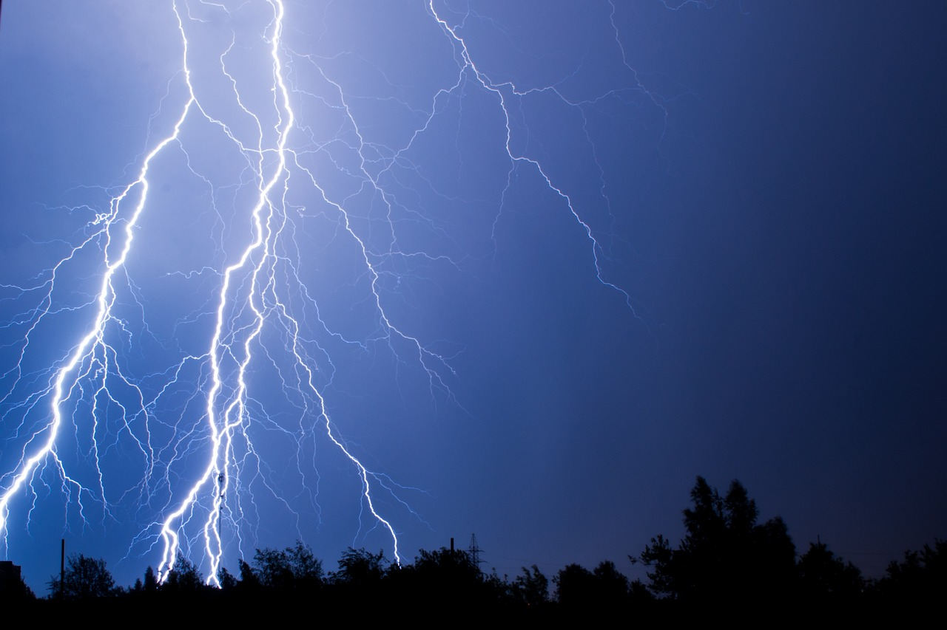
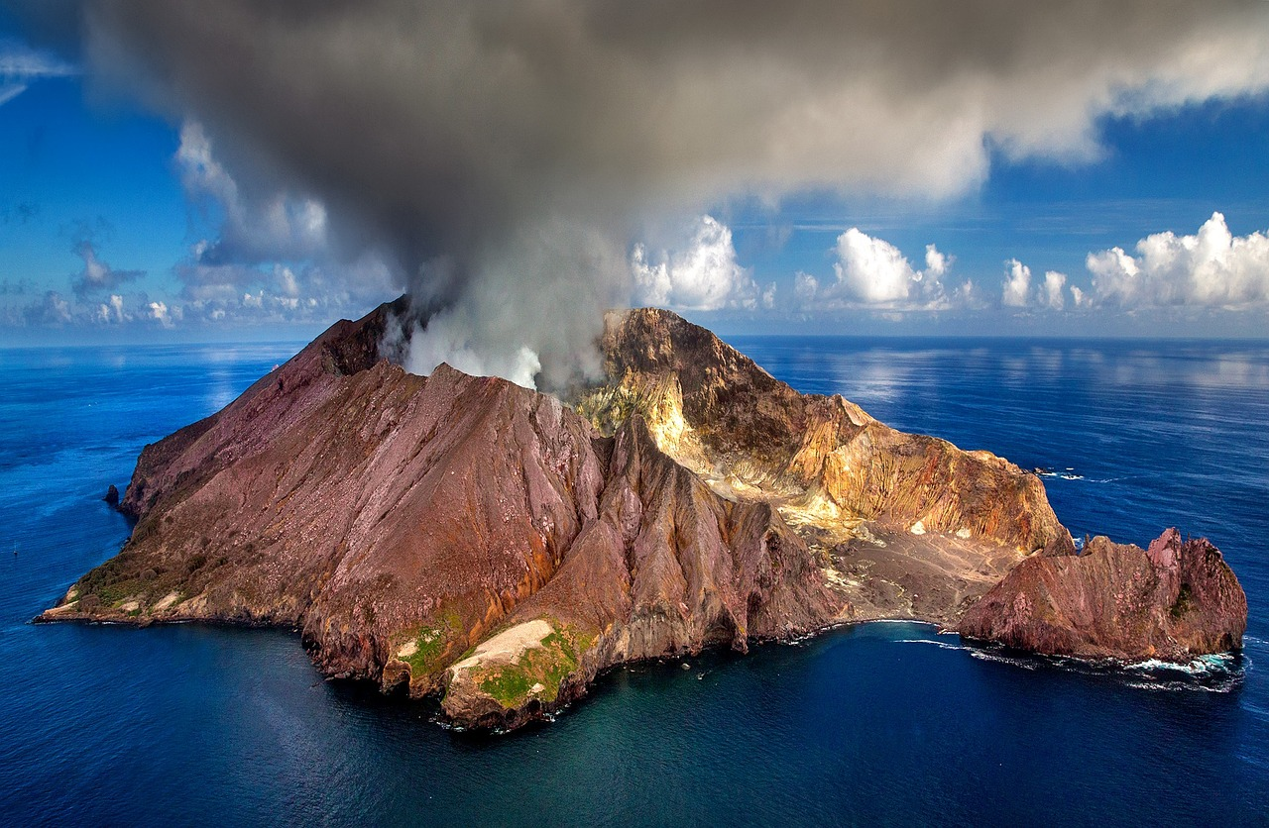
تَذْويت مصطلحات : ما هي الطَّاقَة؟
هذا «الشَّيْء» هو طاقَة. ما هي الطَّاقَة؟
لا يوجد تعريف للطَّاقَة. لكِنَّنا نستطيع أن نستَنْتِج وجود الطَّاقة من حدوث ظَواهِر مُعَيَّنَة في البيئة الطبيعية والاصطناعِيَّة.
أعطوا أمثِلَة أُخرى لظواهر تحتاج الى طاقة لحدوثِها.
Notes:
כאן עורכים המשגה למושג אנרגיה. ראו הרחבה בספר התלמיד.

Slide 7
طَرْح أَسْئِلَة
ماذا تريدون أن تَعْرفوا عن الطَّاقَة؟
صُوغوا أَسْئلَة.
استعملوا ادوات الاستفهام مثل:
أَيْن؟ كَيْف؟ ما؟ لِماذا؟ ما العلاقَة؟ متى؟
تَصَفَّحوا الباب الأَوَّل «3 الطَّاقَة ومنظومات تكنولوجية خلال العمل»، في الصفحات 6- 25 وجدوا مواضيع تهمكم وتريدون أن تتعلموا عنها.
Notes:
מסיימים את בשאילת שאלות במטרה לעורר עניין. מילות השאלה נועדו לסייע לתלמידים בניסוח שאלות מגוונות וטובות. לאחר שאילת השאלות, מפנים את התלמידים לשער "אנרגיה ומערכות טכנולוגיות בפעולה" ומבקשים מהם לעלעל בשער ולגלות דברים שמעניינים אותם ללמוד.

Slide 8
Notes:
שימו לב: באתר במבט חדש, כיתה ו, תמצאו טבלת תכנון לימודים, מערכי שיעור ומצגות מלוות. בהצלחה!!!

